Slide 1
Psychomotorický vývoj
II. trimenon

Slide 2
4 měsíce
Vleže na zádech
  Laterální úchop
Vleže na břiše
  Laterální úchop

Slide 3
4,5 měsíce
Vleže na zádech
  Úchop přes střed
  Sahá si na kyčelní klouby
Vleže na břiše
  Opora o jeden loket

Slide 4
5 měsíců
Vleže na zádech
  Sahá si rukama na kolínka a bérce
  Manipulace s hračkou
Vleže na břiše
  Opora o natažené ruce
  Plavání

Slide 5
6 měsíců
Vleže na zádech
  Sahá si na prsty u nohou
  Úchop na středu
  Úchop z podložky
Vleže na břiše
  Opora o dlaně
Koordinovaná otočka ze zad na břicho

Slide 6
7 měsíců
Vleže na zádech
  Souhra ruka-noha-ústa
Vleže na břiše
  Homologní houpání na kolínkách

Slide 7
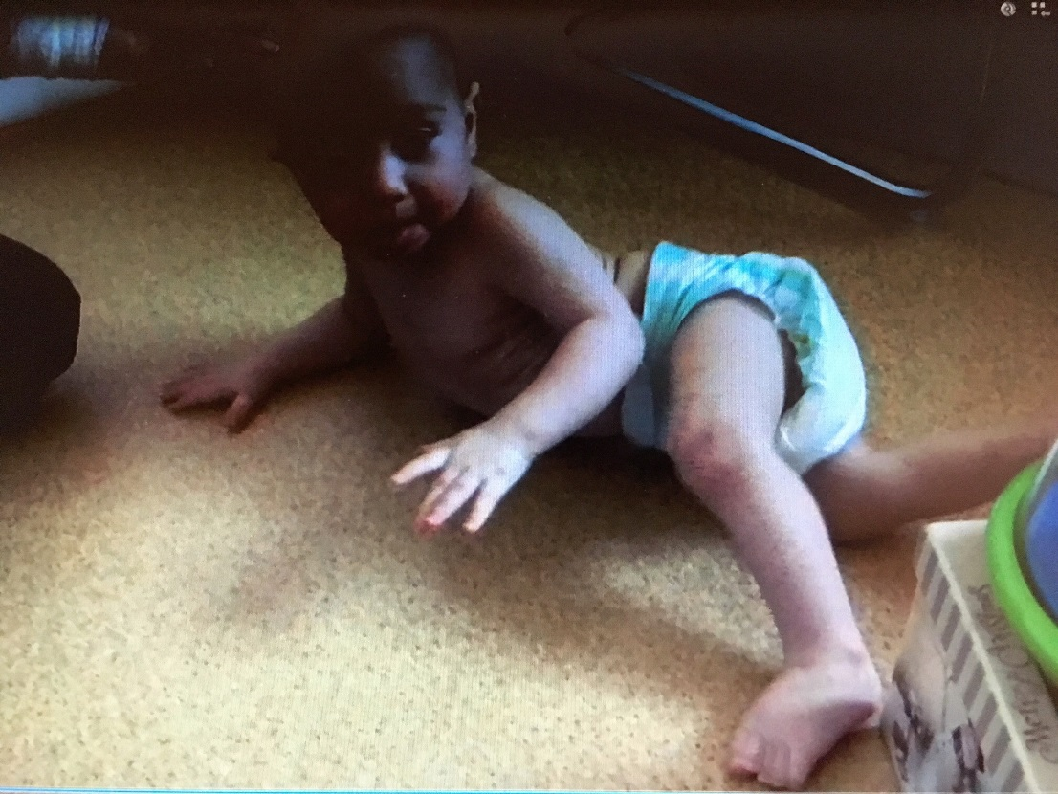
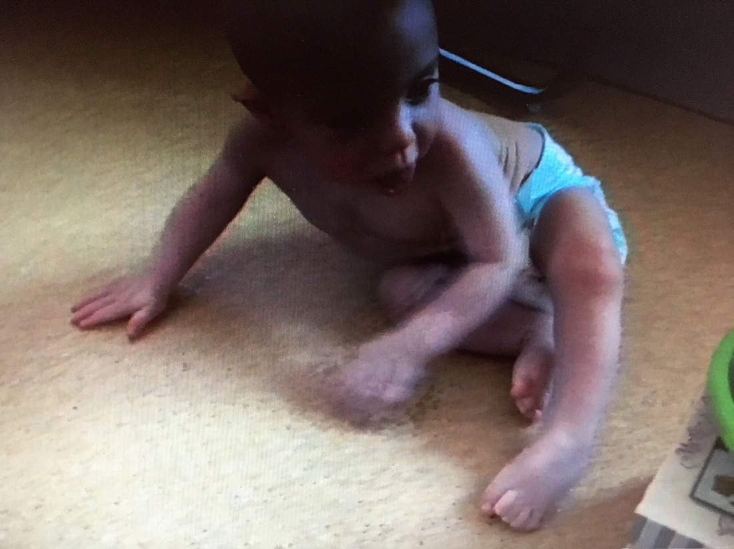
7,5 měsíce
Šikmý sed
Lokomoční tendence (7 – 7,5 měs, tulenění)

Slide 8
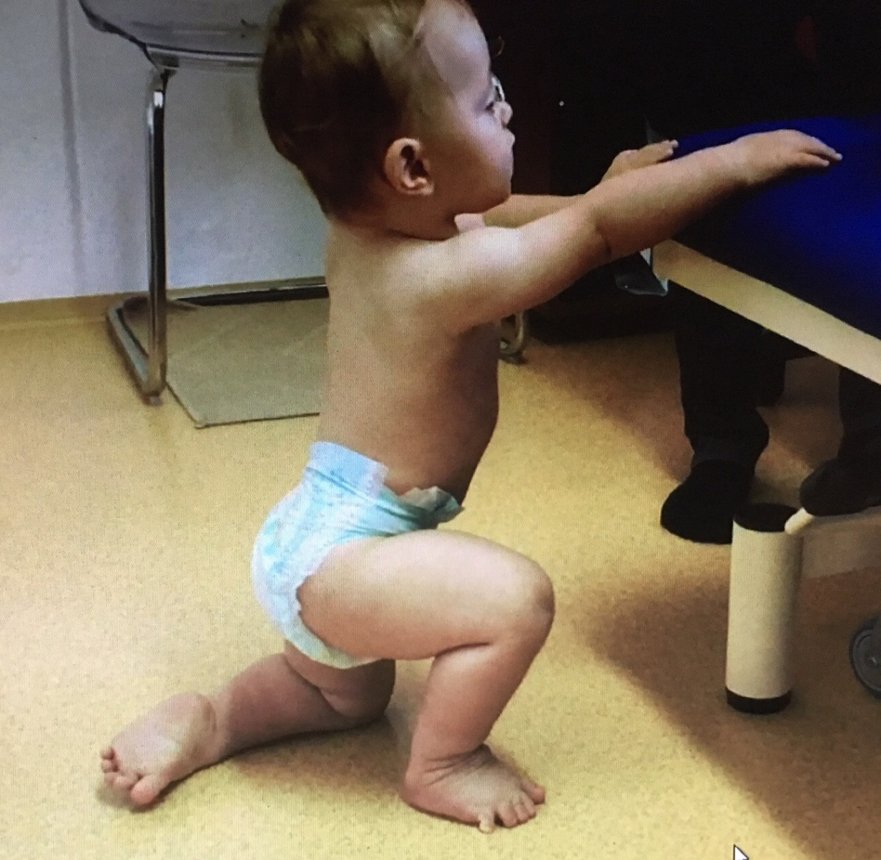
8 – 9 měsíců
Koordinované lezení po čtyřech
První postavení
Volný sed

Slide 9
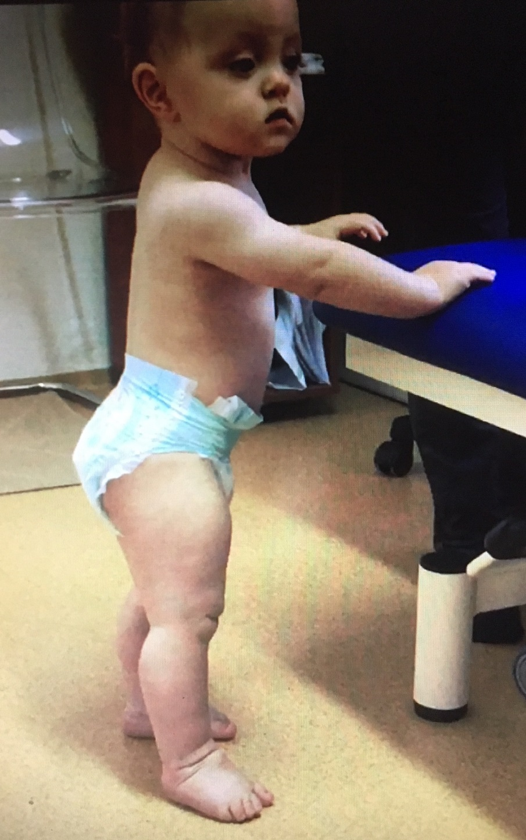
10 měsíců
Obkračování
Postavení přes sílu DK

Slide 10
11 – 12 měsíců
Natáčení do prostoru
Stoj bez opory
První krůčky

Slide 11
14 – 16 měsíců
Bipedální sociální lokomoce
  Umí zastavit
  Umí změnit směr
  Umí změnit rychlost
  Postaví se samo v prostoru

